Slide 1
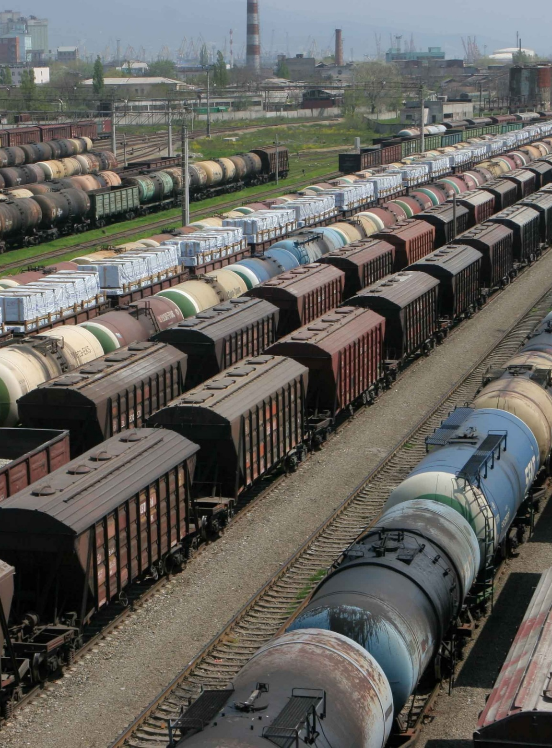
Добро пожаловать в АО «ОМК Стальной путь»

Slide 2
OMK
1.
О компании ОМК и
АО «ОМК Стальной путь»

Slide 3
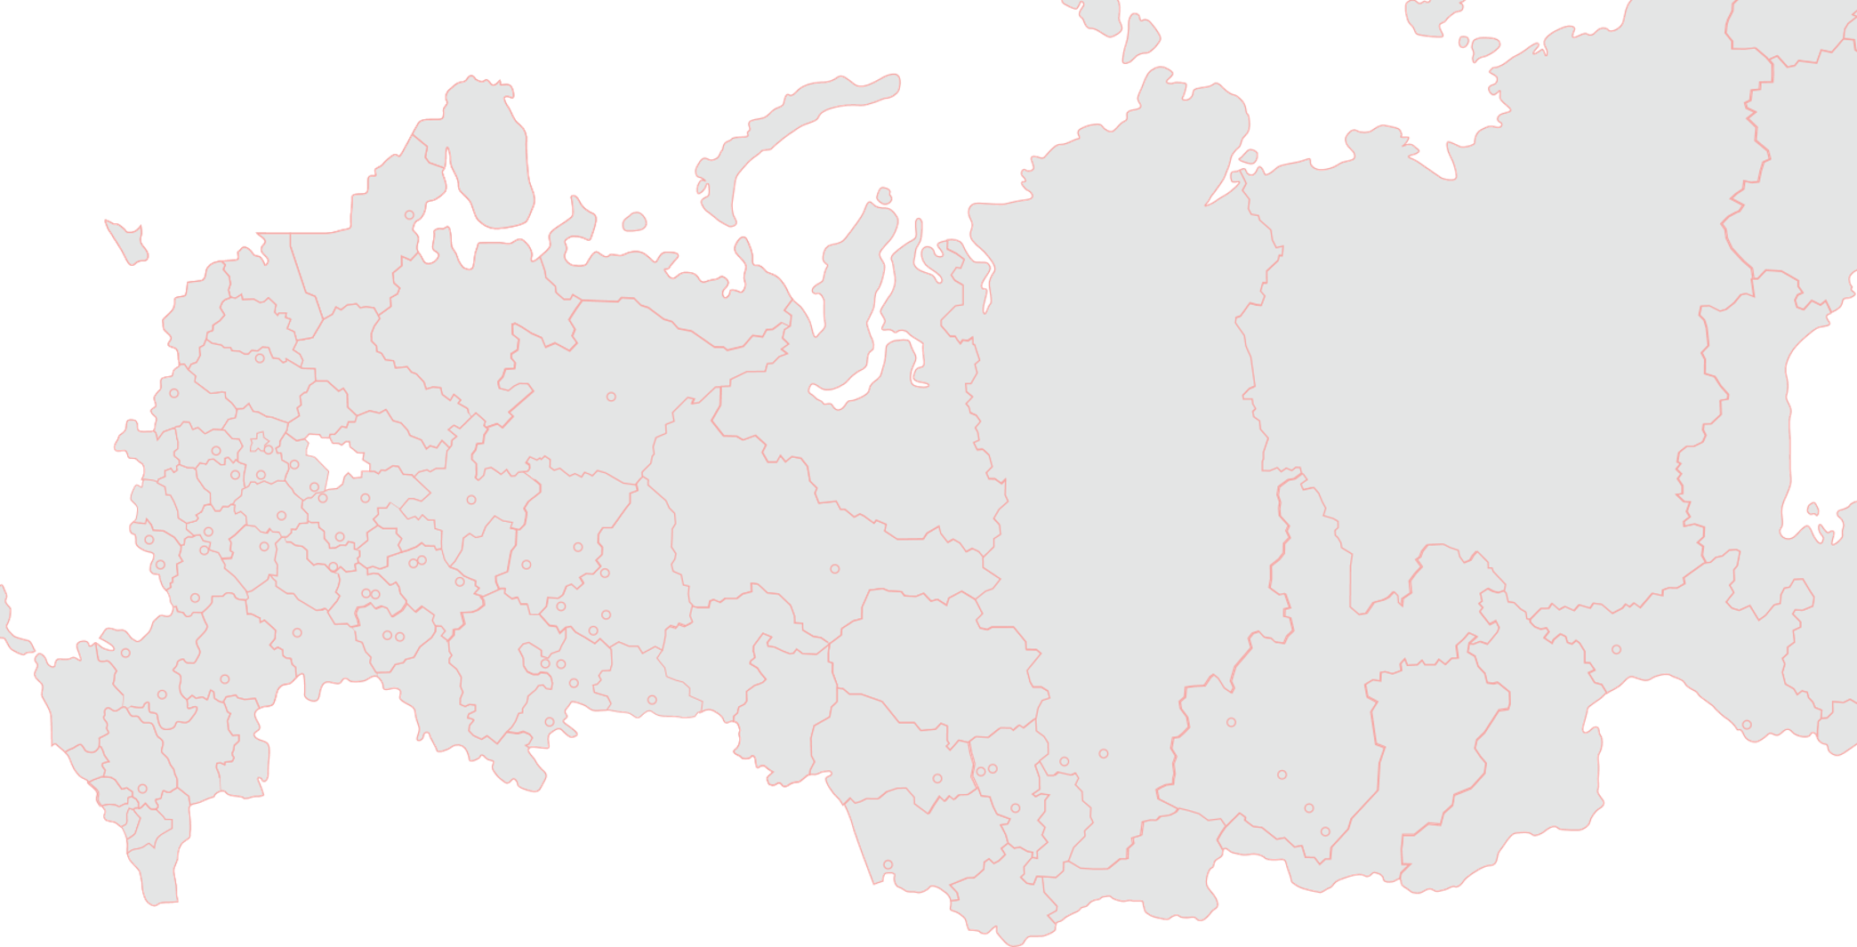

ОМК
История компании ОМК
1992
История компании началась со строительства небольшого завода по производству ферротитана
2002
В состав ОМК вошел Альметьевский трубный завод
2008
Введен в строй Литейно-прокатный комплекс на ВМЗ
2013
В состав
ОМК вошел Благовещенский арматурный завод
2018
Строительство новых цехов в Выксе
2020
В состав ОМК вошел «Белэнергомаш»
1999
Выксунский металлургический завод
входит в состав ОМК
2005
В состав ОМК
вошел завод «Трубодеталь»
2011
ОМК ввела
в эксплуатацию МКС-5000
2013
В состав ОМК вновь вошел Чусовской металлургический завод
2019
В состав ОМК
вошла ВРК-3
На рынке
Число наших сотрудников
>25 лет
>35000

Slide 4
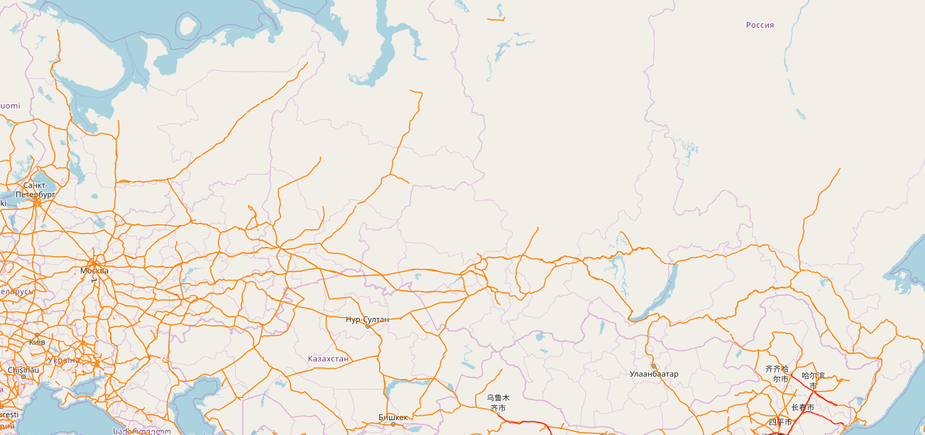
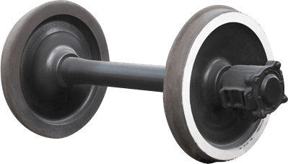
        География АО «ОМК Стальной путь»
1. Центральный кластер: ВЧДр Калуга ВЧДр Тула 2. Юго-Восточный кластер: ВЧДр Елец ВЧДр Белгород ВЧДр Валуйки ВЧДр Россошь 3. Кластер «Ока»: ВЧДр Муром ВЧДр Арзамас ВЧДр Сасово (ВКМ) | 4. Кластер «Поволжье»: ВЧДр Рузаевка ВЧДр Ульяновск 5. Кластер «Урал»: ВЧДр Гороблагодатская (ВКМ) ВЧДр Смычка ВЧДр Красноуфимск ВЧДр Егоршино 6. Кластер «Южный Урал»: ВЧДр Златоуст ВЧДр Карталы ВЧДр Курган (ВКМ) | 7. Кластер «Кузбасс»: ВЧДр Болотная (ВКМ) ВЧДр Топки ВЧДр Кемерово
Кемь
Сосногорск
5. Кластер
«Урал»
Бологое
Верещагино
3. Кластер
«Ока»
7. Кластер
«Кузбасс»
4. Кластер
«Поволжье»
Вихоревка
1. Центральный
кластер
Барабинск
Ужур
Зима
Магдагачи
Черемхово
Свободный
Нефтяная
Рубцовск
Белогорск
6. Кластер
«Южный Урал»
2. Юго-восточный
кластер
Сальск
Notes:
- Докладываю о текущем статусе работ по оценке конкурентоспособности депо ВРК-3
- Перед рабочей группой поставлена задача оценить депо ВРК-3 на рынке вагоноремонта глазами потенциального клиента, почему клиент выбирает конкурента, а не нас.
- В рамках этой работы был проведен анализ каждого депо по ряду ключевых показателей. Была использована информация ГВЦ РЖД, АСУ ВРК, проведены опросы операторов как в регионах так и в Москве на верхнем уровне, также была получена и проанализирована информация полученная от руководителей депо
В ходе анализа было принято решение ряд депо сгруппировать по кластерам, поскольку у таких депо общий рынок (Общие клиенты, общие конкуренты, они находятся в одних зонах образования вагонов для ремонта). Какие-то депо находятся отдельно сами по себе и их необходимо рассматривать по отдельности. Таким образом у нас получилось 7 кластеров и 12 депо вне кластеров.
На карте кластеры, депо, железные дороги, и ВКМ

Slide 5
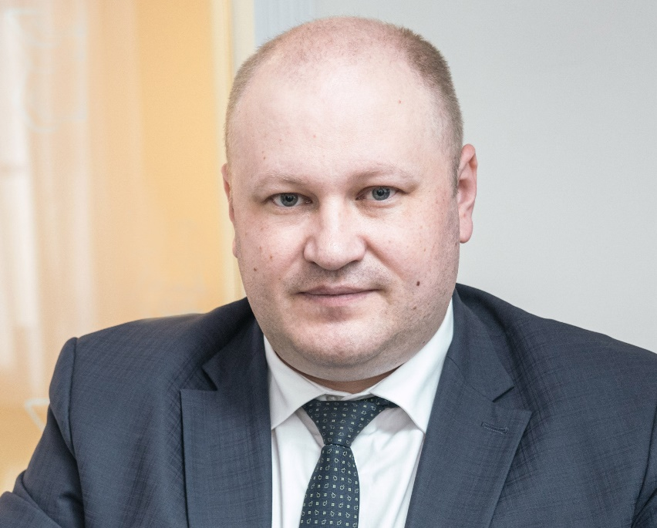
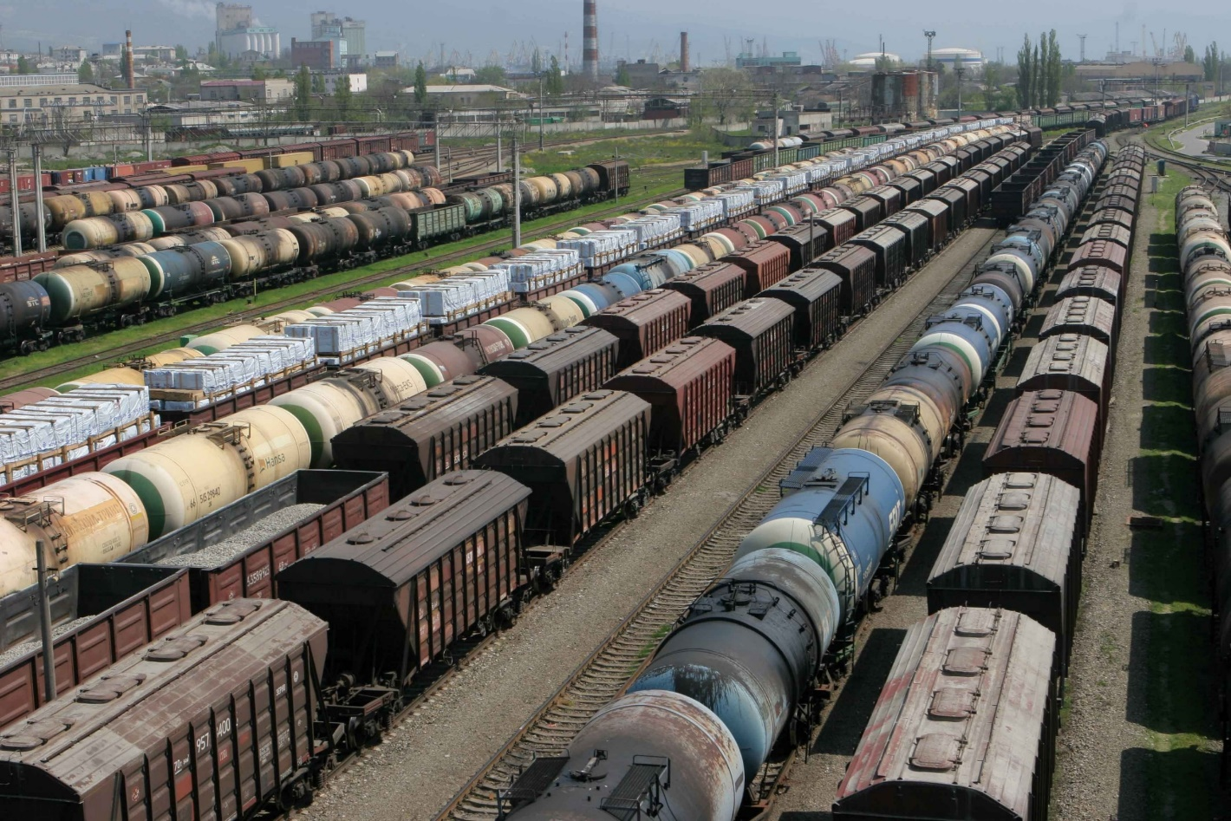

OMK
АО «ОМК Стальной путь»
Вагонные ремонтные депо
Оказание услуг по деповскому, капитальному и текущему ремонту железнодорожных вагонов, переоборудованию и техническому содержанию подвижного состава
Гулидов Максим Игоревич
Управляющий директор
Число сотрудников
≈7 200
Notes:
Нужно фото Максима Игоревича

Slide 6



ОМК
Основные потребители
ПРЕДПРИЯТИЯ НЕФТЕДОБЫЧИ
ЖЕЛЕЗНОДОРОЖНЫЕ ОПЕРАТОРЫ
ПРЕДПРИЯТИЯ АВТОМОБИЛЕСТРОИТЕЛЬНОЙ ОТРАСЛИ
Газпром
Роснефть
Лукойл
Транснефть
Татнефть
Первая Грузовая Компания
Гарант Рейл Сервис
Регионтранссервис
Трансконтейнер
Федеральная Грузовая Компания
Группа ГАЗ
Концерн Volvo
ПАО «КАМАЗ»
Концерн Ford Sollers
Автомобильный завод «УРАЛ»

Slide 7
OMK
2.
Компания для сотрудников

Slide 8
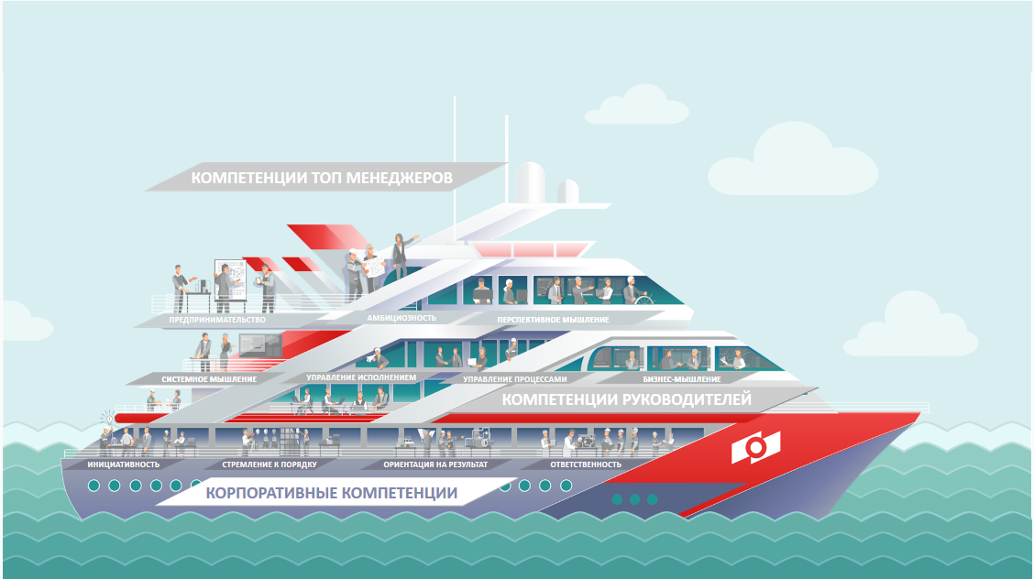
OMK
Модель компетенций

Slide 9
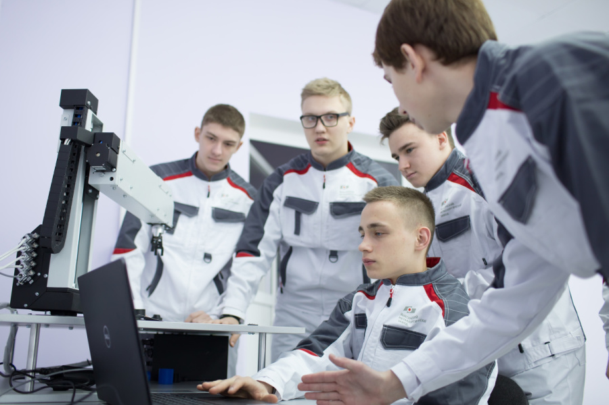
OMK
Корпоративный университет ОМК
Основные цели создания КУ:
  Повышение конкурентоспособности
  Налаживание Кросcфункционального взаимодействия
  Развитие Предпринимательского духа (экономического мышления)
  Формирование единой управленческой культуры
  Формирование культуры ориентированной на внутренний фокус контроля
  Трансляция корпоративных ценностей

Slide 10
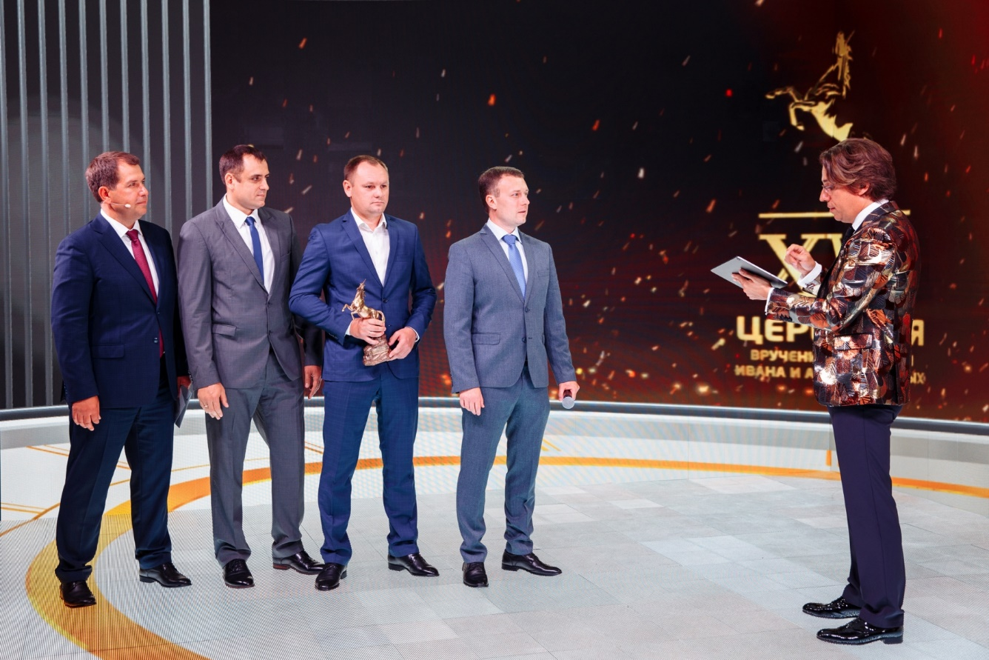
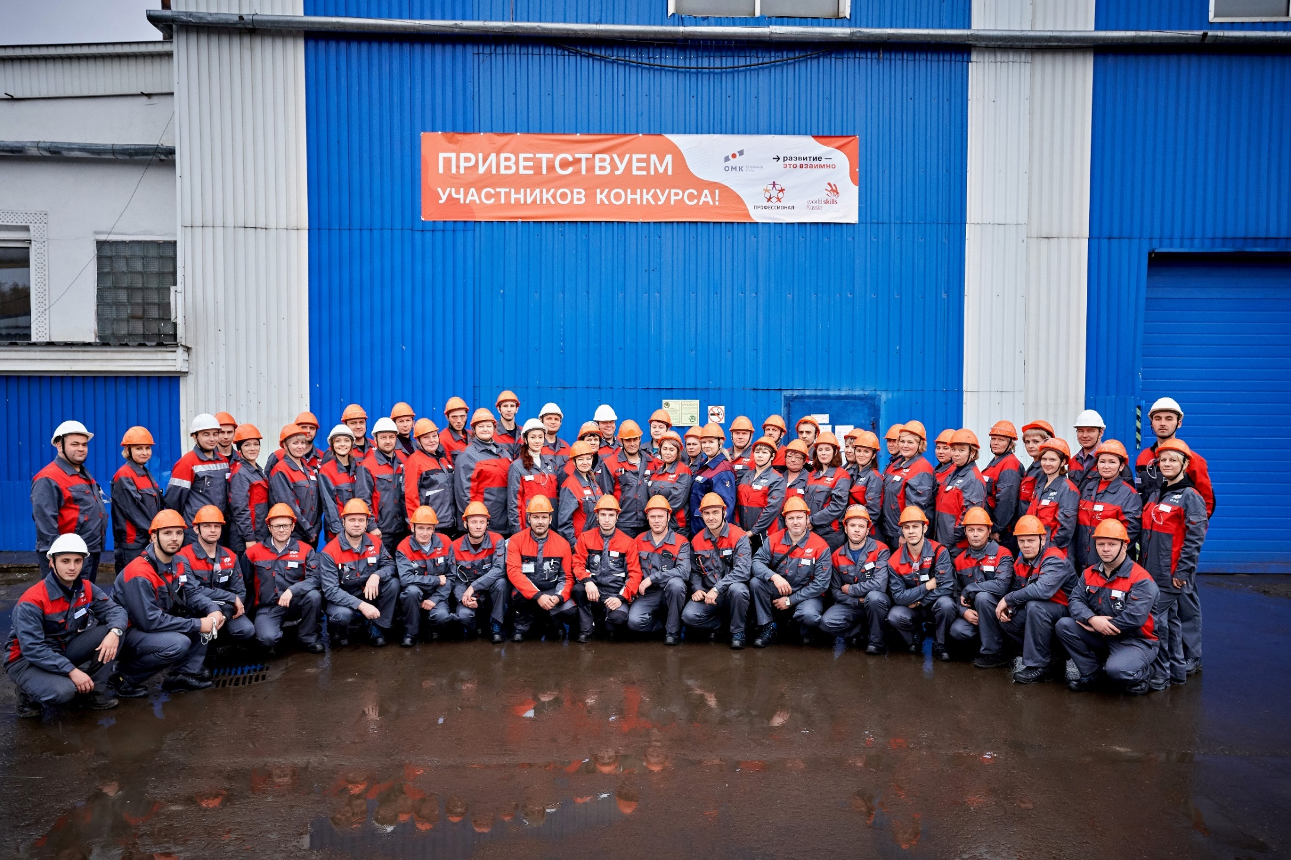
Корпоративная жизнь
OMK
КОНКУР ПРОФЕССИОНАЛ
ПРЕМИЯ ФОНДА ИМЕНИ ИВАНА И АНДРЕЯ БАТАШЕВЫХ

Slide 11
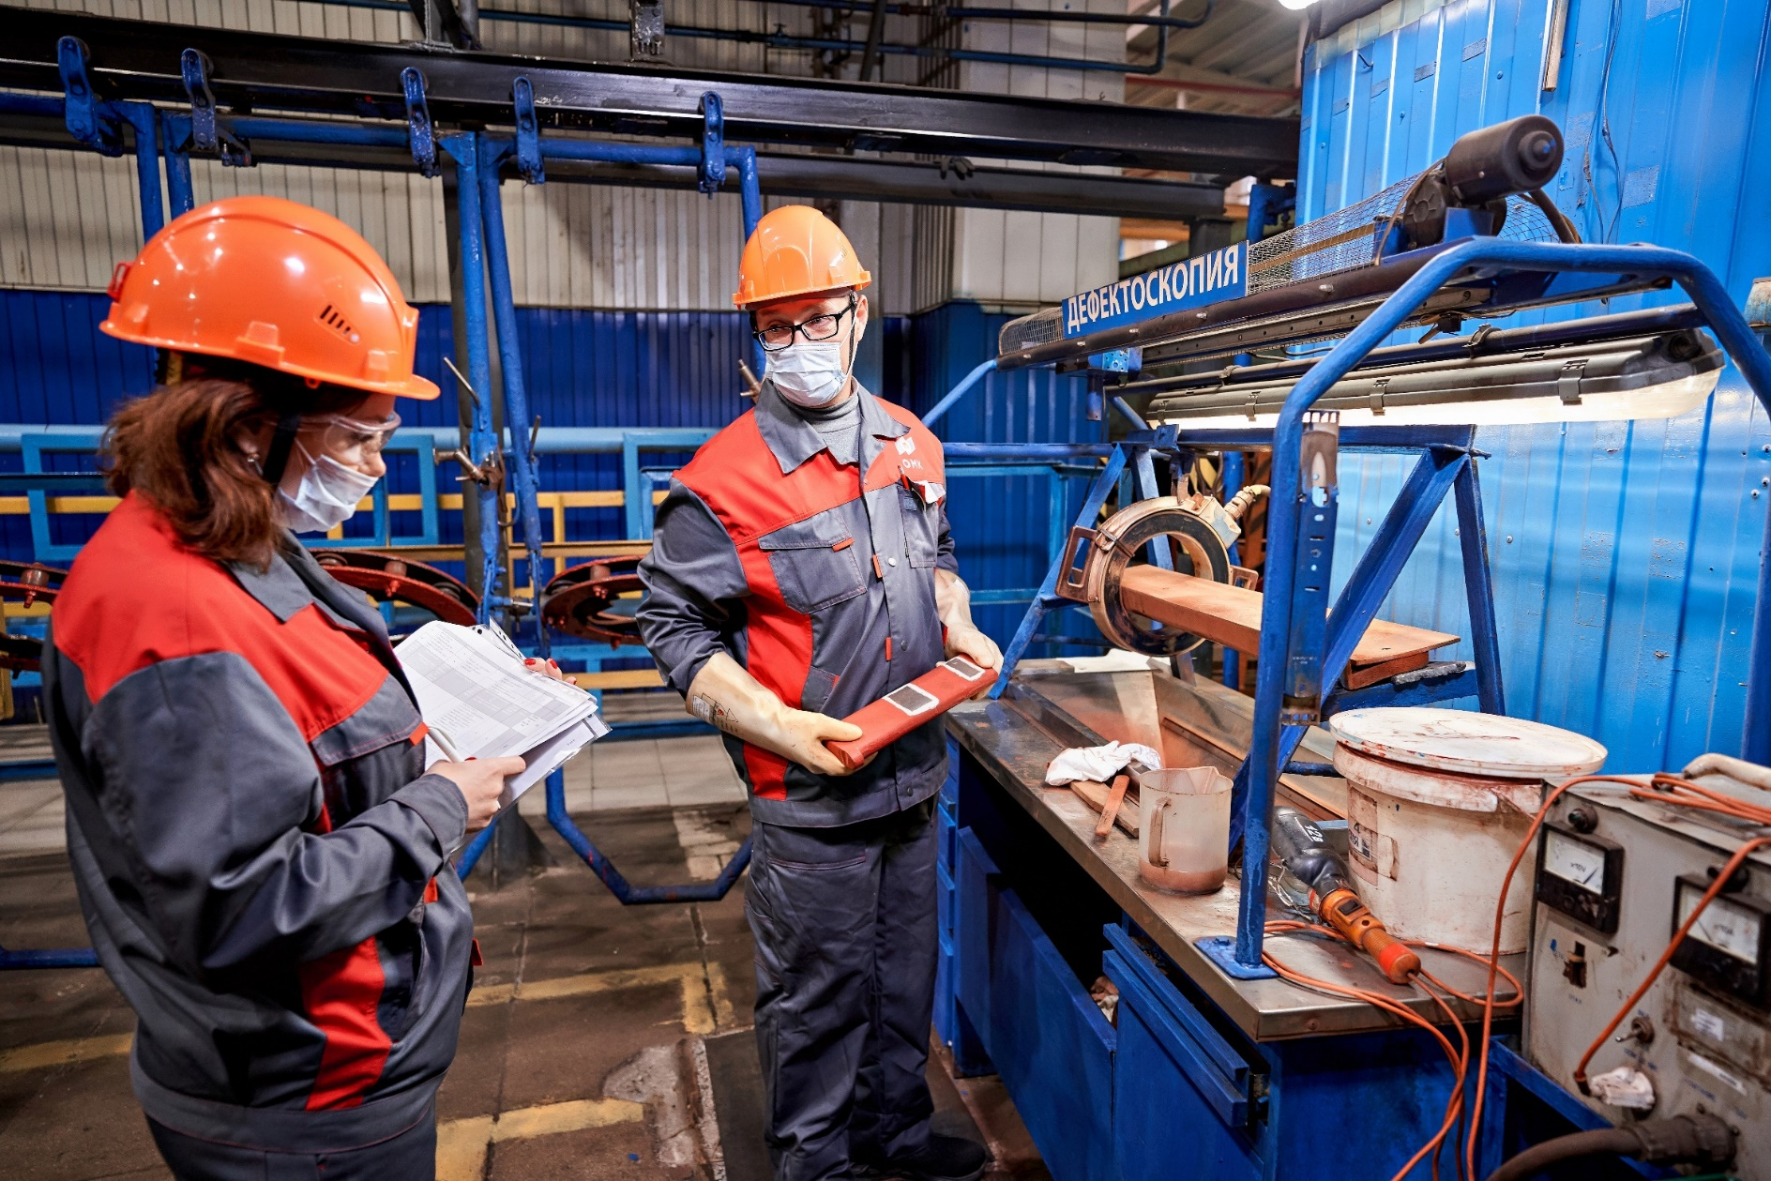

OMK
Дресс-код
На производственных площадках выдаётся специальная одежда, обувь, а также средства индивидуальной защиты (сиз): рук, глаз, лица, слуха, органов дыхания.
При работе в офисе придерживаемся делового стиля в одежде

Slide 12
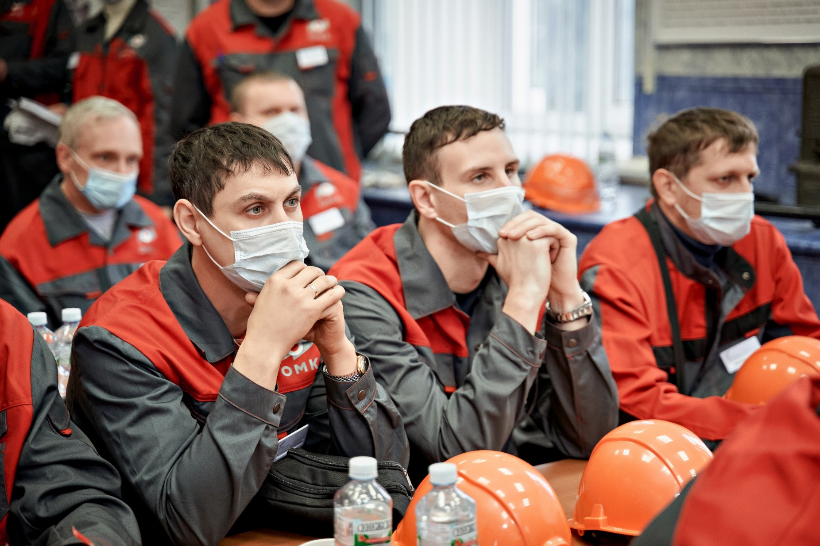
OMK
Коллективный договор
Организация оздоровления работников
Медицинское обслуживание
Организация культурно-массовых мероприятий
Дополнительные выплаты работникам
Выплаты поощрительного характера

Slide 13

OMK
Компания АО «ОМК Стальной путь» :
В компании действует «Положение о компенсации расходов работникам АО «ОМК Стальной путь» за наем жилых помещений»;
В компании действует «Положение о молодом специалисте»;
Возможность освоить новую профессию, получить высшее образование за счет компании;
Партнерские программы (спецпредложения банка – льготные ставки по ипотеке, кредиту).

Slide 14
OMK
ДОБРО ПОЖАЛОВАТЬ
В АО «ОМК СТАЛЬНОЙ ПУТЬ»!

